Slide 1
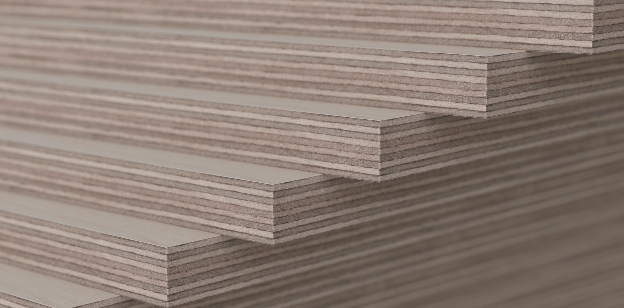
Teollinen puurakentaminen
Opetusmateriaalia teollisen puurakentamisen koulutukseen 2022

Slide 2
Aineiston alkuperä
Aineiston käyttö
Teollisen puurakentamisen oppimateriaali on tuotettu 2021-2022 Puuinfo Oy:n johtamassa hankkeessa, jossa mukana myös:
Ammattiopisto Lappia,
TTS-Työtehoseura,
Kaakkois-Suomen ammattikorkeakoulu,
Metropolia ammattikorkeakoulu,
Jyväskylän ammattikorkeakoulu,
Tampereen yliopisto sekä
Puutuoteteollisuus ry.
Hanketta on rahoittanut ympäristöministeriö.
Aineisto on tarkoitettu käyttöön teollisen puurakentamisen koulutuksessa ja opiskelussa mahdollisimman laajasti.
Aineistolla on Nimeä-JaaSamoin (CC BY-SA) -lisenssi, joka edellyttää, että aineistoa käytettäessä tekijä mainitaan asianmukaisesti ja johdannaisteoksia saa levittää vain samalla lisenssillä kuin alkuperäistä teosta.
Alkuperäinen aineisto sekä Puuinfon mahdolliset päivitykset siihen julkaistaan aoe.fi-portaalissa sekä puuinfo.fi-sivustolla.

Slide 3
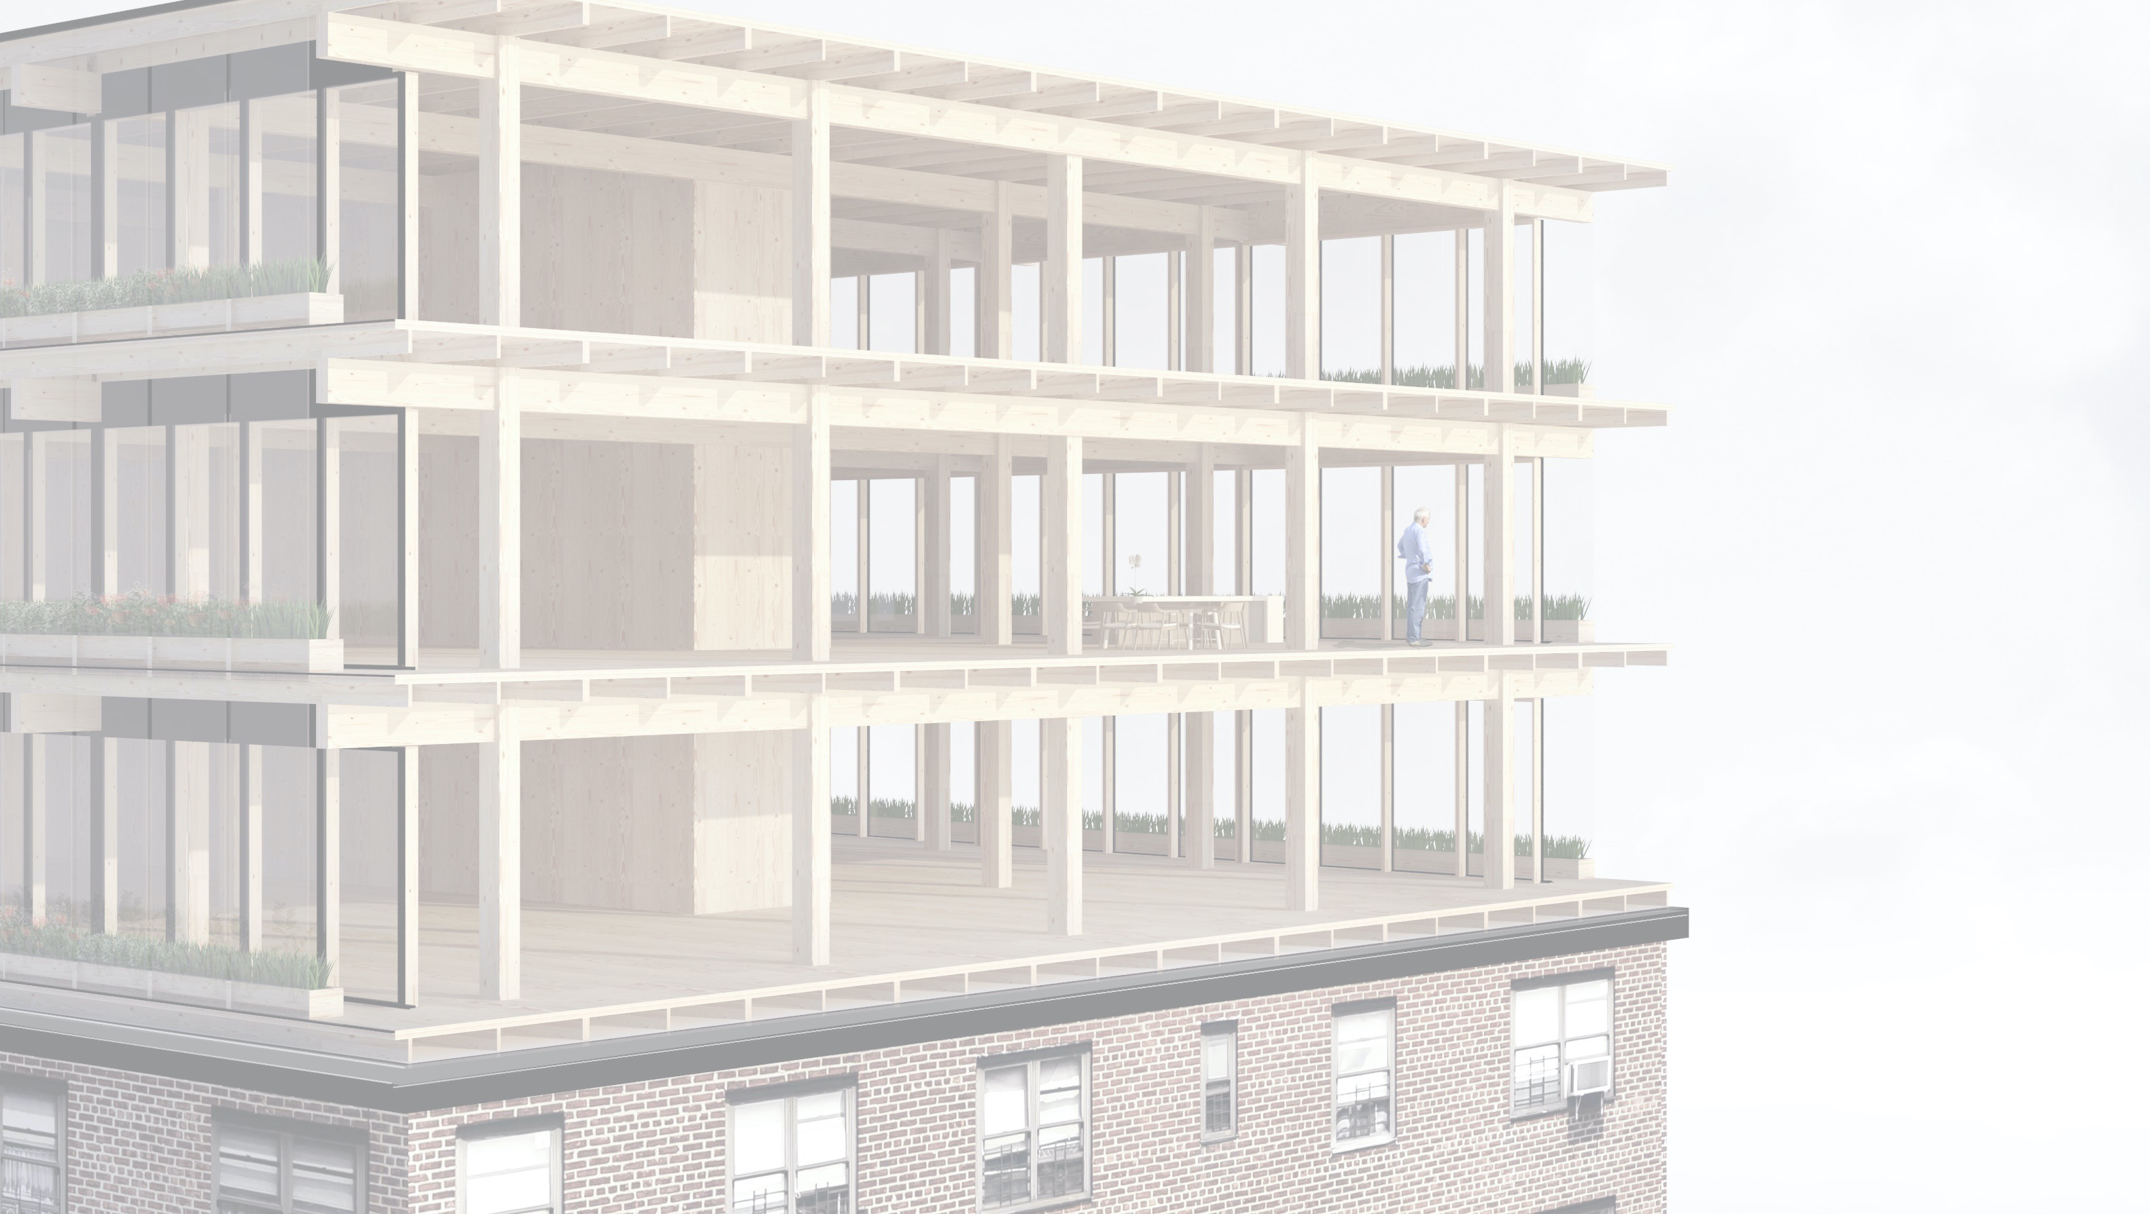
Puurakennuksen korjaaminen ja puulla korjaaminen

Slide 4
Tekijät
Markku Karjalainen, arkkitehti TkT, professori
Henri Käpynen, arkkitehti, tutkija
Tampereen yliopisto
Julkaisupäivä: 29.6.2022

Slide 5
Puurakennuksen korjaaminen ja puulla korjaaminen -sisältö
5
Intro – Korjausrakentaminen
Puun mahdollisuudet lähiökerrostalojen energiakorjauksessa ja lisäkerrosten rakentamisessa
  Yleistä lisäkerrosrakentamisesta
  Puisten lisäkerrosten rakentamisjärjestelmiä
  Arkkitehtuurikilpailut – korjausrakentaminen
  Lisäkerrosrakentamishankkeen vaiheet
Puurakennuksen lisälämmöneristäminen ja puun käyttö betonikerrostalon korjauksessa Puurakennuksen lisälämmöneristäminen ja puun käyttö betonikerrostalon korjauksessa
  Lämmöneristys
  Kokonaisenergiatarkastelu
  e-lukuvaatimukset
  Lisäkerrosten rakennetyyppejä
  Lähiötalon energiakorjaus
  Kyselytutkimus suomalaisen kerrostalokannan todellisesta korjauspotentiaalista 10/2015
  Opiskelijatöitä
Puujulkisivujen korjaaminen
  Pintakäsittely
  Hengittävä rakenne
  Lautaverhouksen korjaaminen
  Korjaustyönperiaate
  Korjaustyön työvaiheet
Hirsitalon kengittäminen
  Hirsien uusiminen
  Esimerkkejä
  Toimenpiteet
  Esimerkkikohteet
Puurakenteiden korjaaminen
  Kuntoarvio ja jatkuva huolto
  Vesikatto
  Perustukset ja salaojat
  Kantavat rakenteet ja lisäeristäminen
  Alapohja
  Ulkoseinä
  Yläpohja
  Ulkoverhous
  Ikkunat

Slide 6
Intro - Korjausrakentaminen

Slide 7
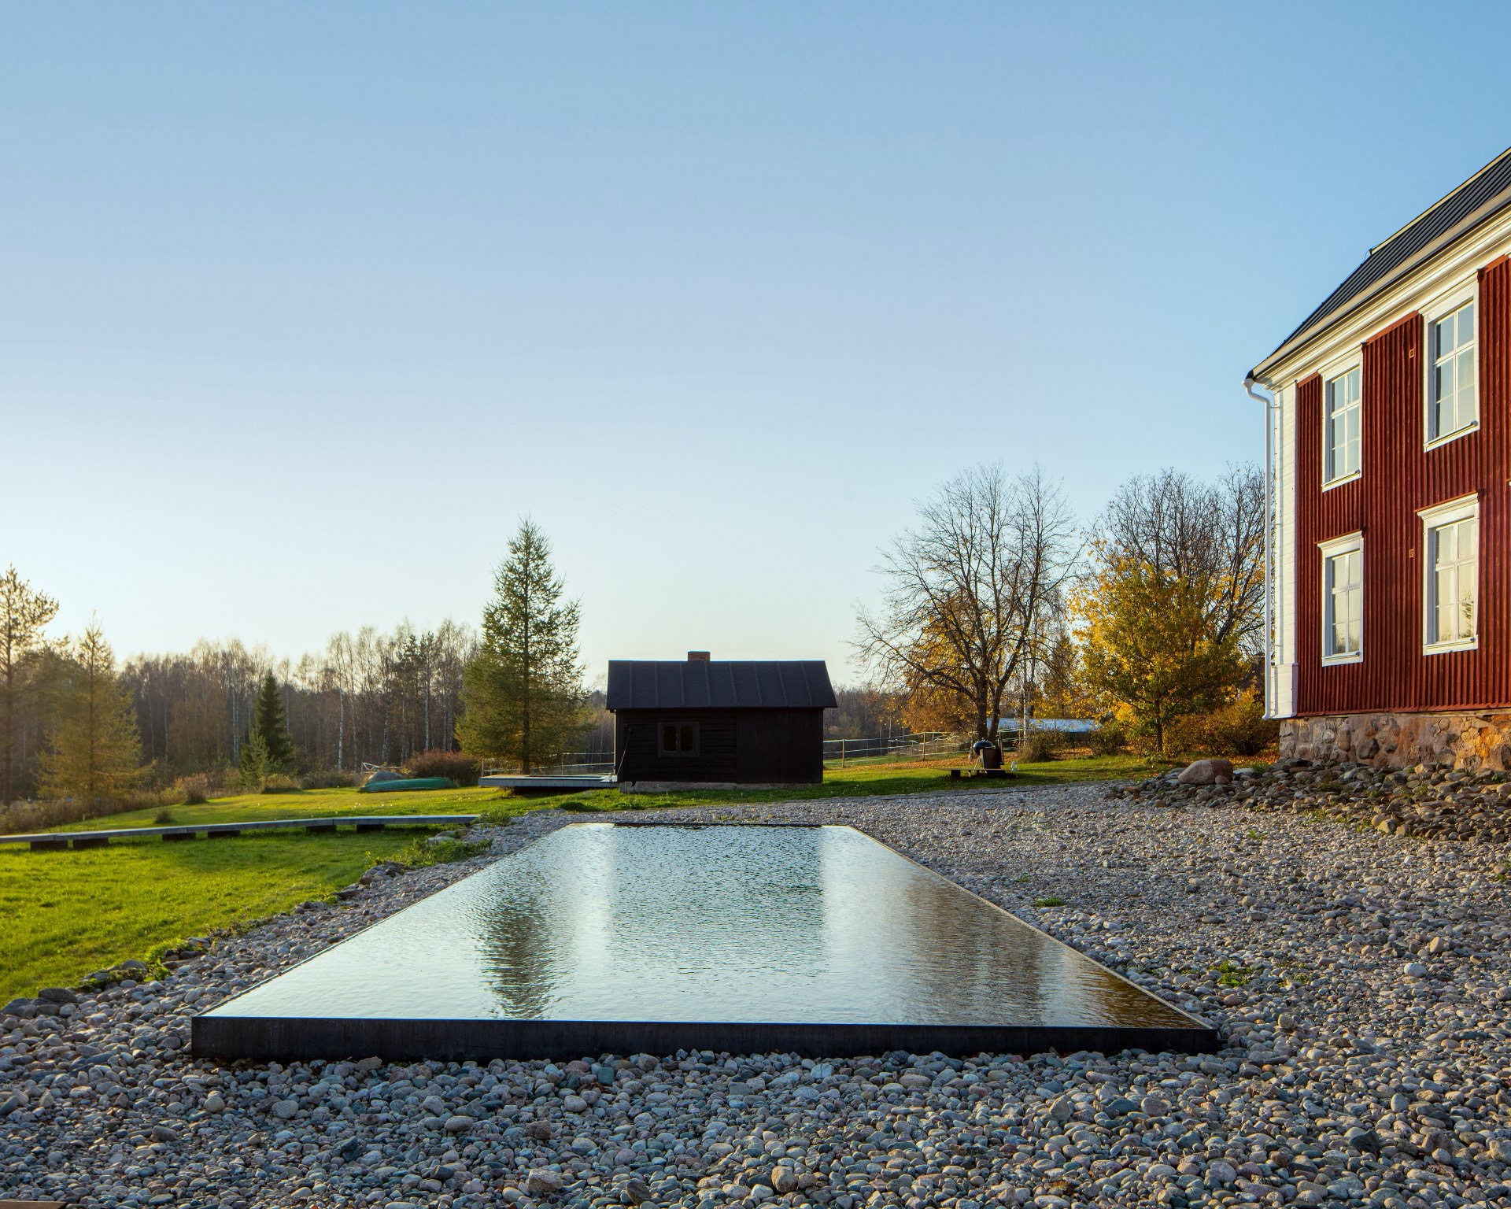
Aivan aluksi muutamia yleisiä huomioita puusta rakennusmateriaalina…
Akolan Kartano
JKMM Arkkitehdit
Kuva: Teemu Kurkela

Slide 8
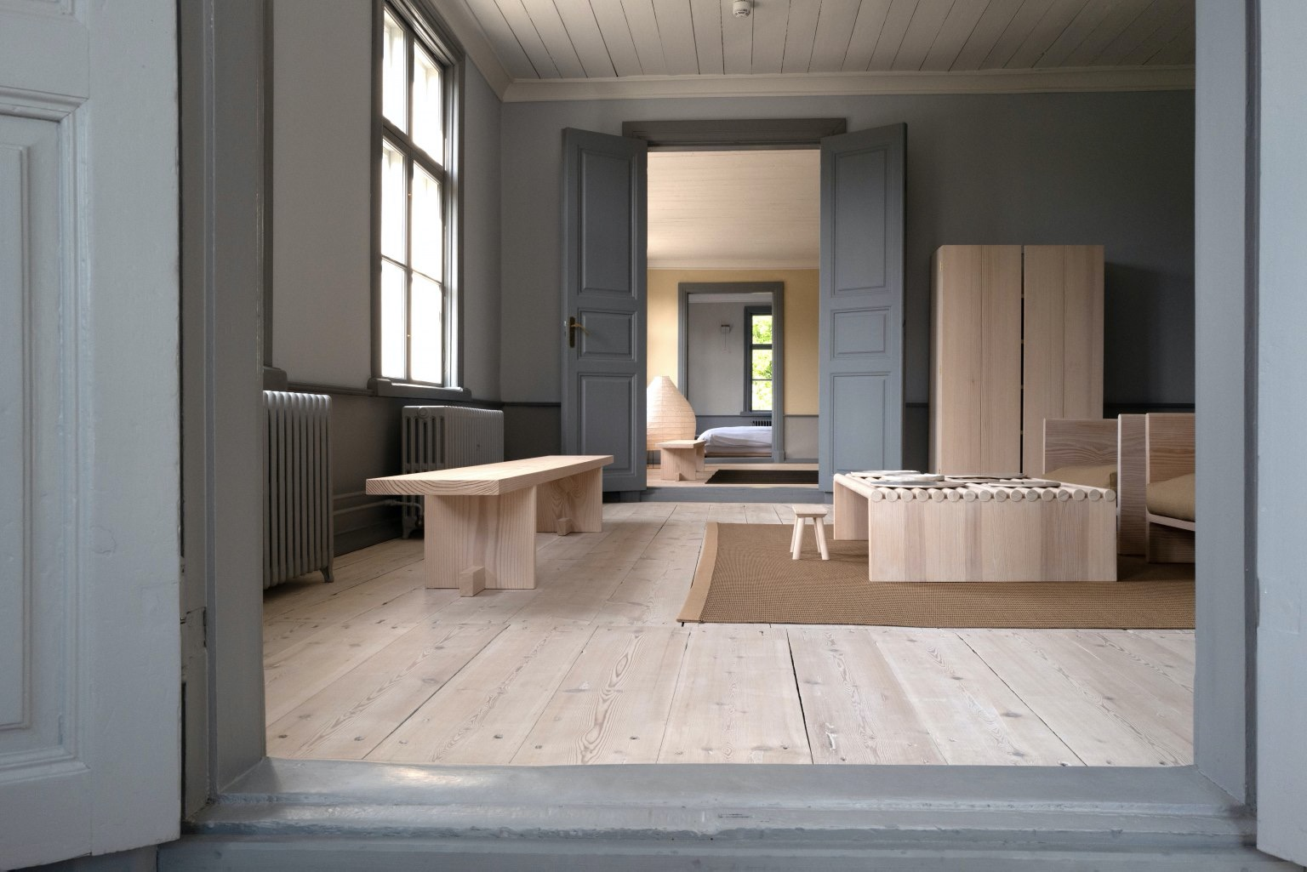
..onnistuneen lopputuloksen kannalta suunnittelijan tulee muuan muassa tietää toteutuksen kannalta oikeat puulajit.
Akolan Kartano
JKMM Arkkitehdit
Kuva: Teemu Kurkela

Slide 9
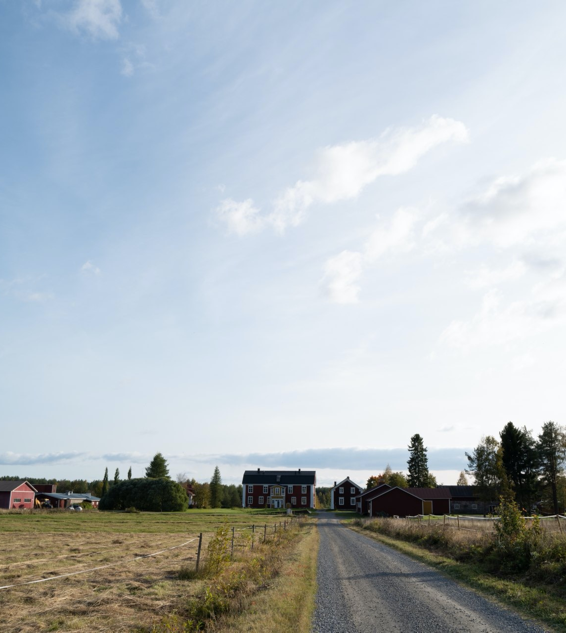
Ennen kaikkea arkkitehdin työn kannalta on merkittävää kartoittaa kohteen lähtötiedot
Arkkitehtoninen tavoite ja rakennuspaikka
ympäristön vaatimukset, ympäröivään miljööseen liittyminen, tilallisuus, mittakaava, massoittelu, ilmansuunnat, luonnonvalo, näkymien avautuminen
Kohderyhmä ja tarvittavat toiminnat
tilaohjelma, yhteystarpeet, laajennusvarat, saavutettavuus, saapuminen, toiminnalliset kytkennät, liikenne ja huoltotoimet
Reunaehdot
kaavamääräykset (sijainti, materiaali, korkeus, kattomuoto, rakennusoikeus), alueen rakennuskanta, historia, rakennusperinteet, kasvillisuus
Akolan Kartano
JKMM Arkkitehdit
Kuva: Teemu Kurkela

Slide 10
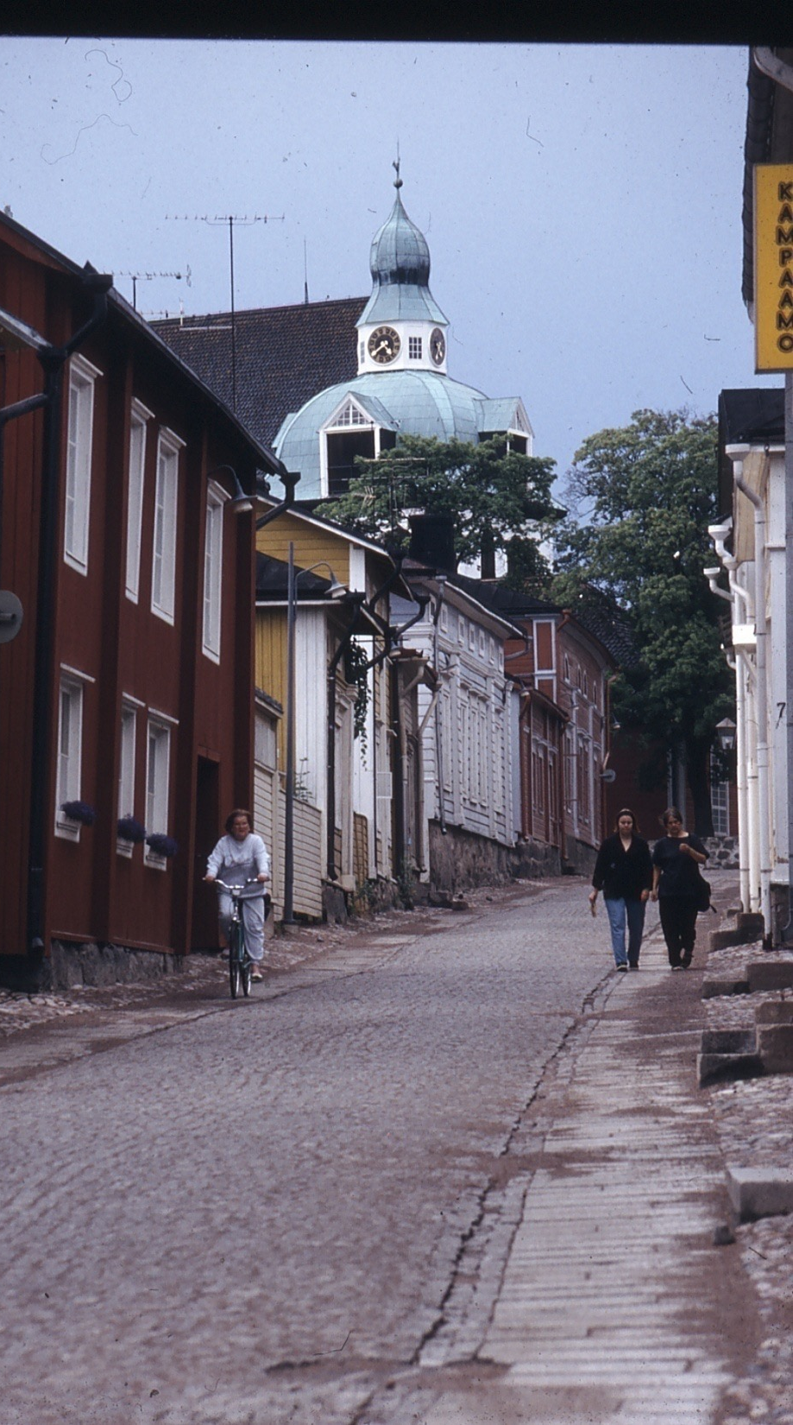
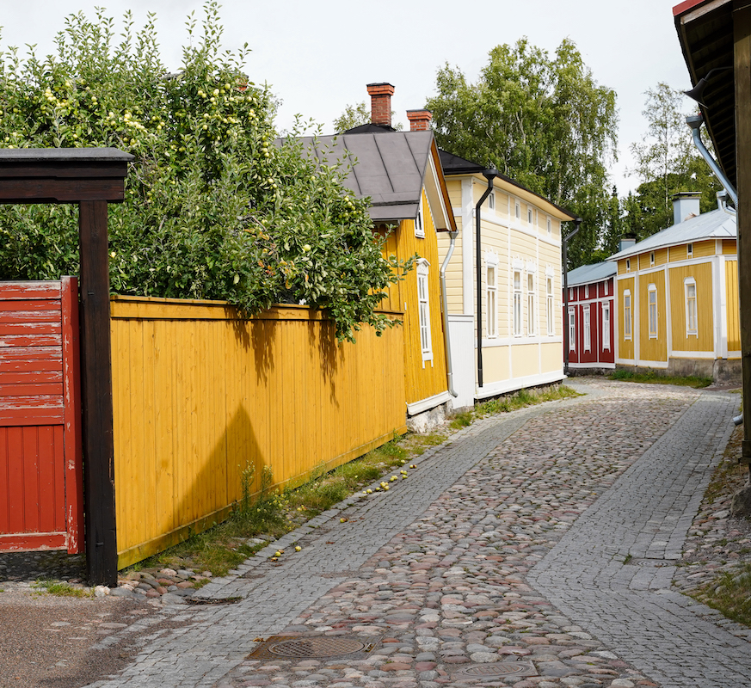
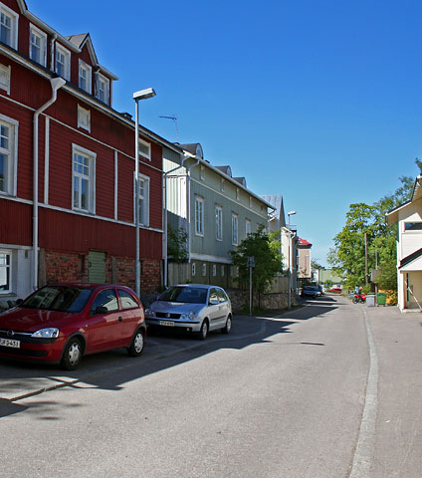
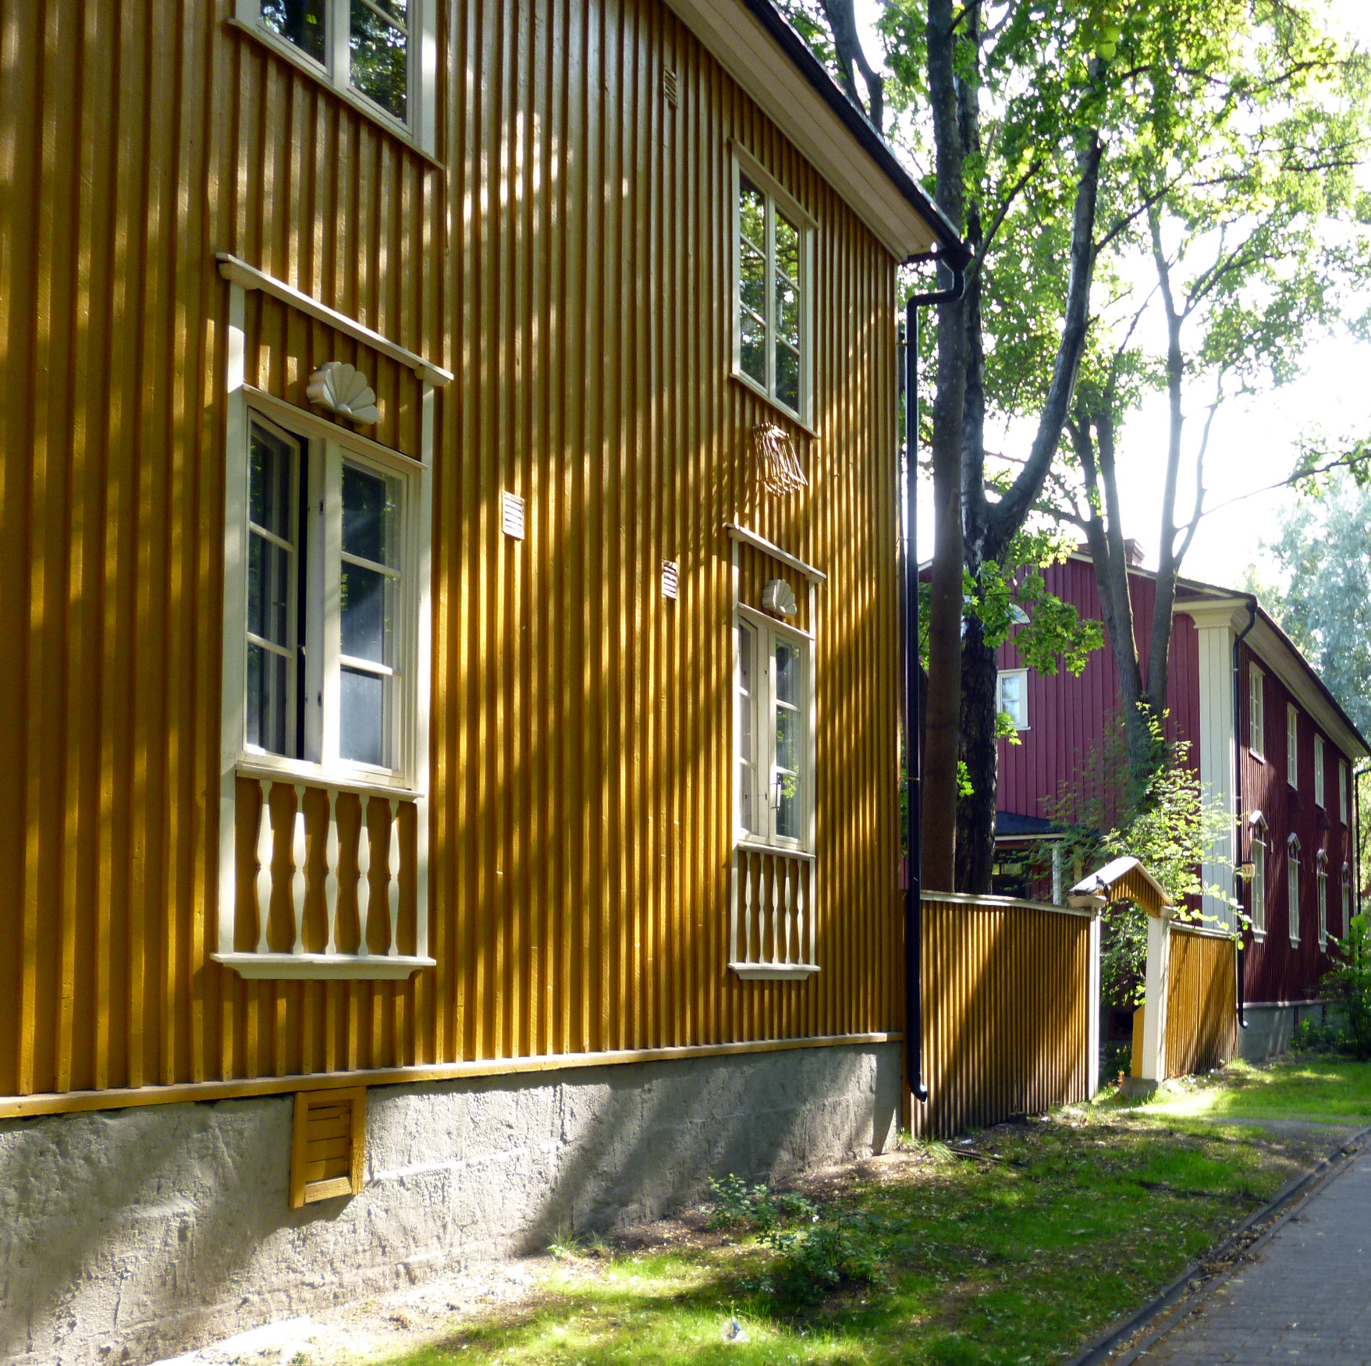
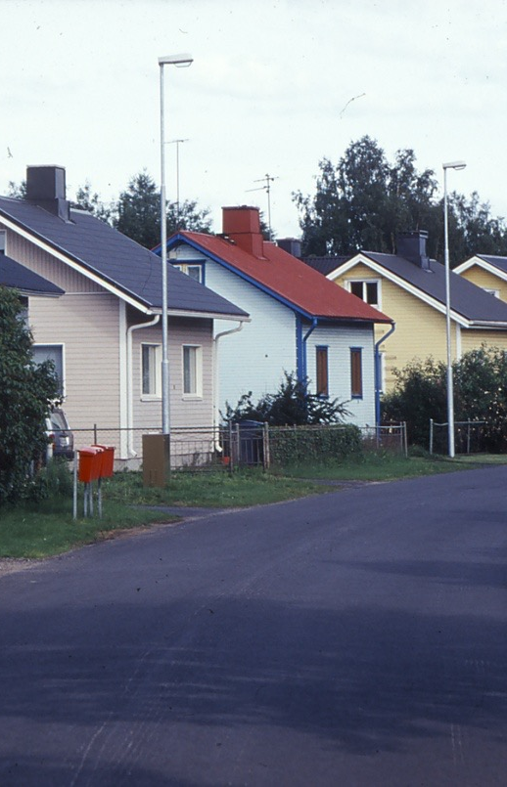
Historiallisia puumiljööesimerkkejä
Suomessa eri vuosikymmeniltä
1700-luku
1800-luku
1900-luku
Puutarhakaupunki
Jälleenrakennuksen aika
Vanha Rauma
Tampereen Pispala
Helsingin
Puu-Käpylä
Oulun Karjasilta

Slide 11
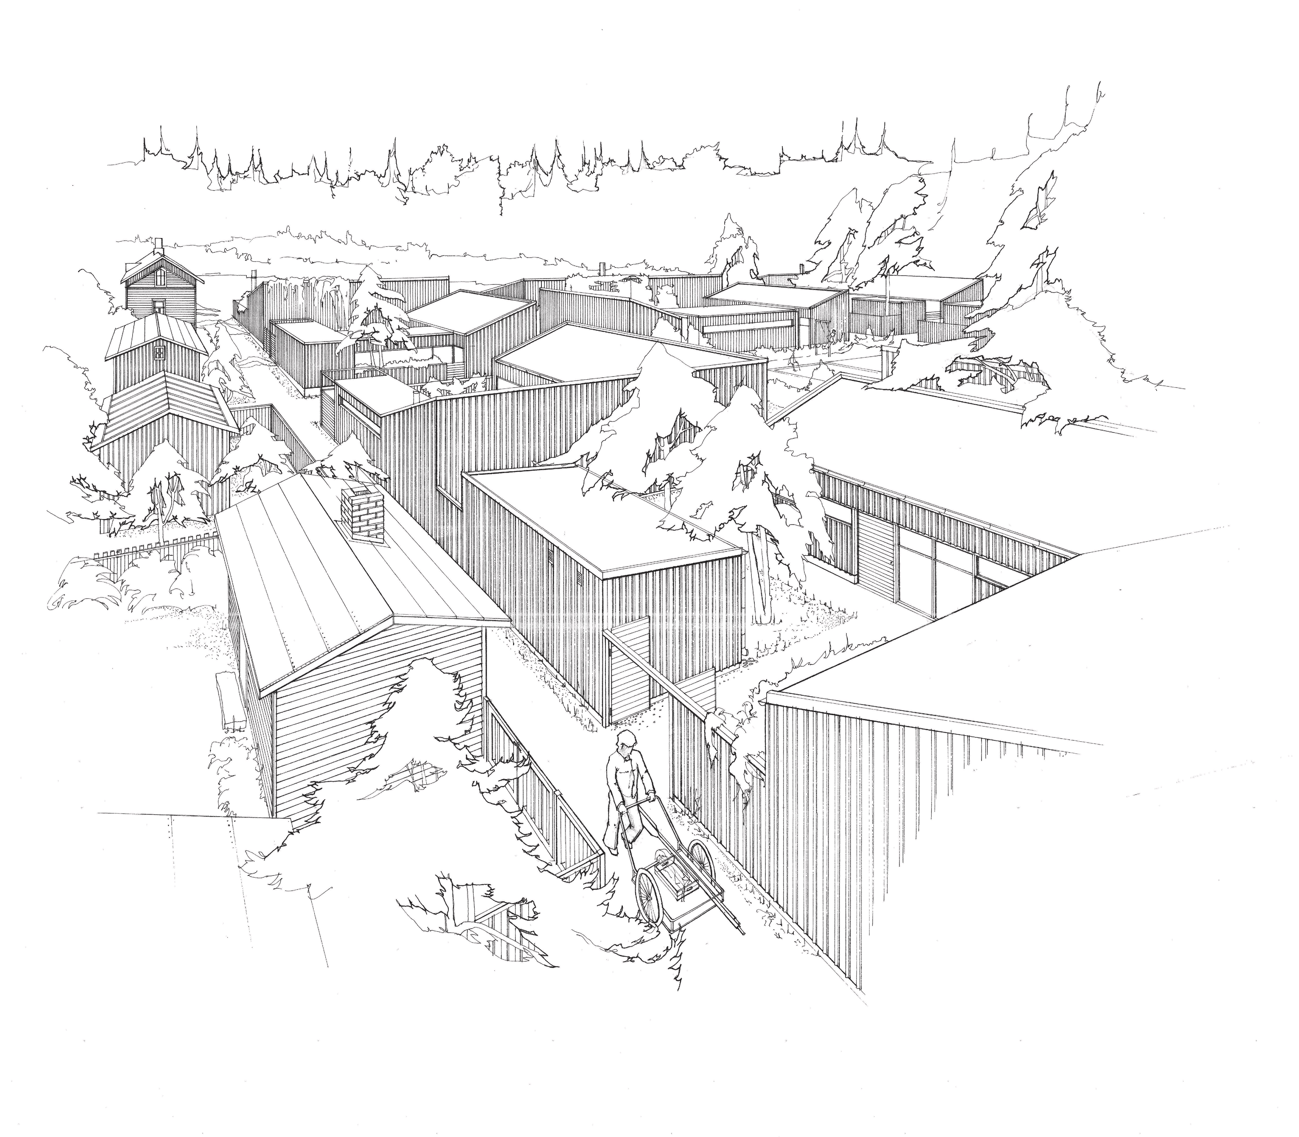
Mitä on ihmisläheinen mittakaava?
Kuva: Jukka Koivula, Porin Reposaaren suojelu- ja täydennysrakentamissuunnitelma, 1970-73

Slide 12
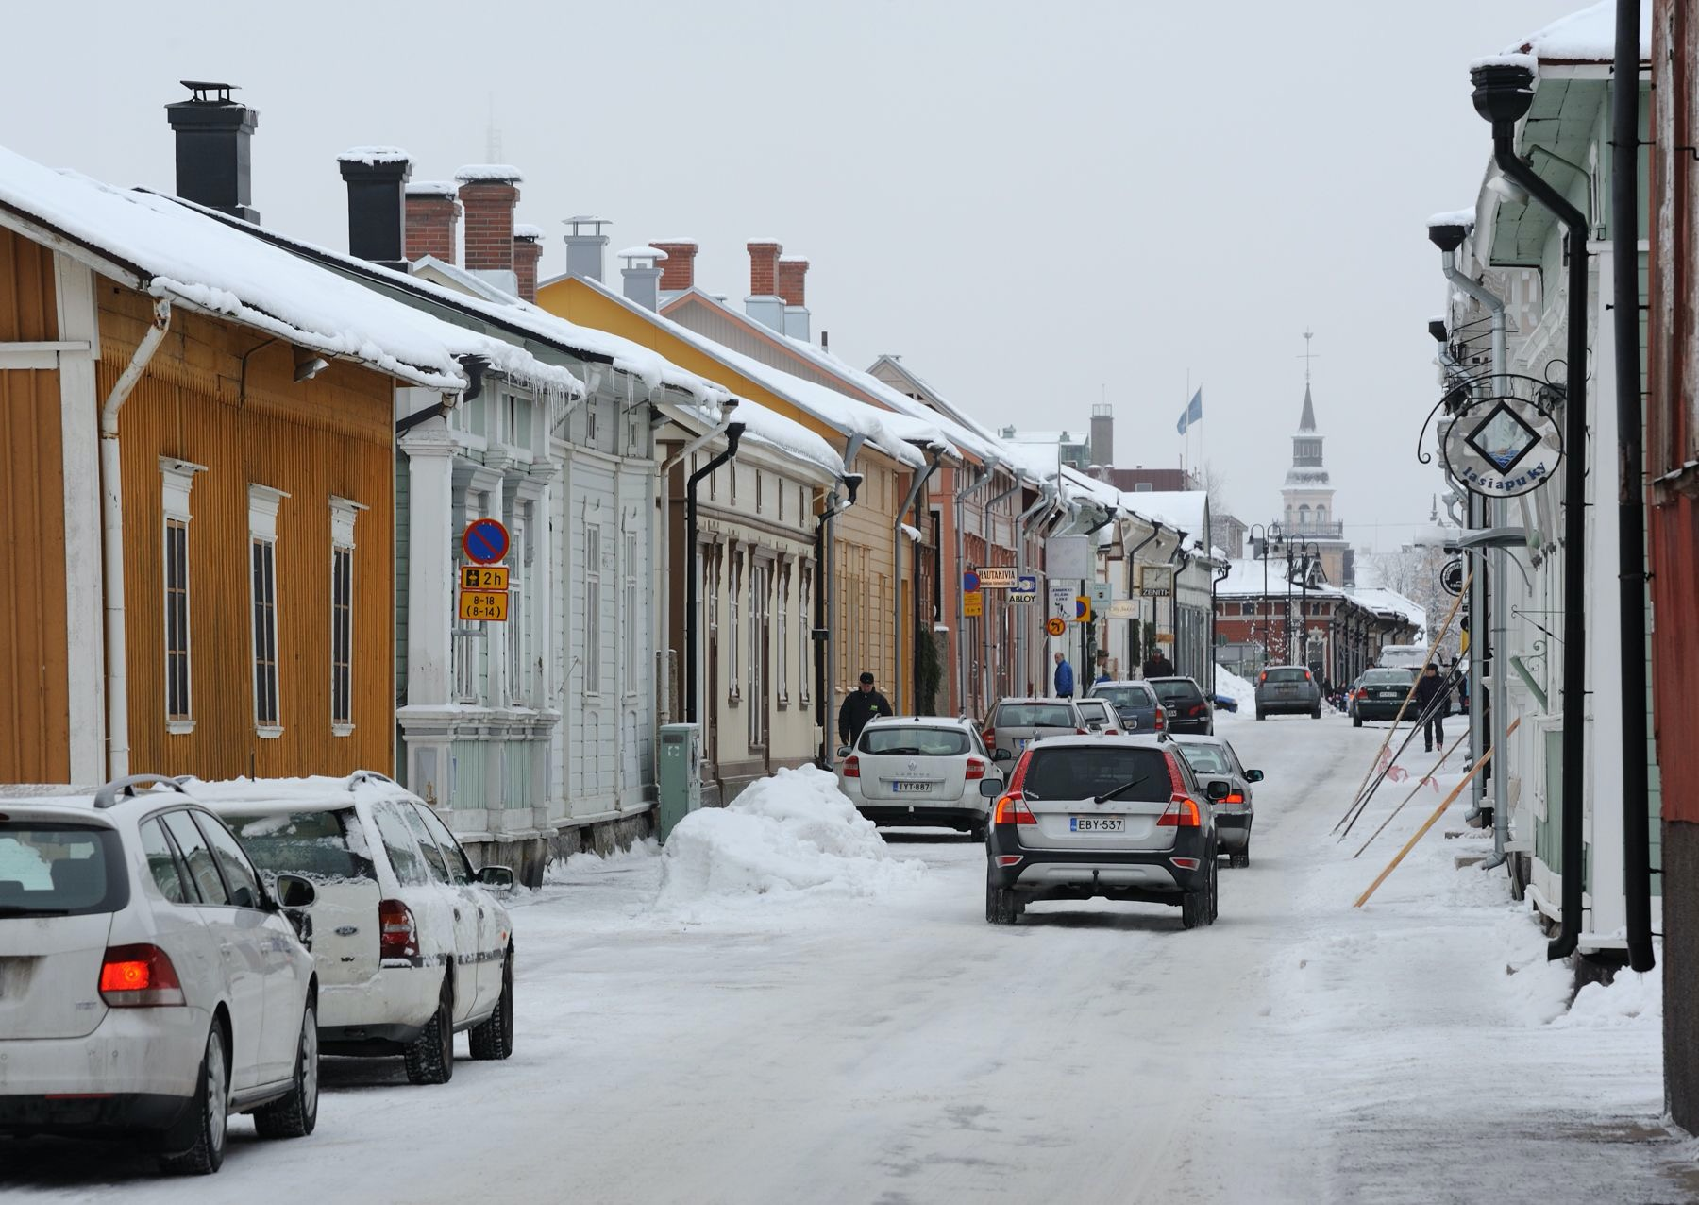
..vanhat puukaupungit nähdään ihmisläheisen mittakaavan prototyyppeinä.
Kuva: Jukka Koivula, Vanha Rauma

Slide 13
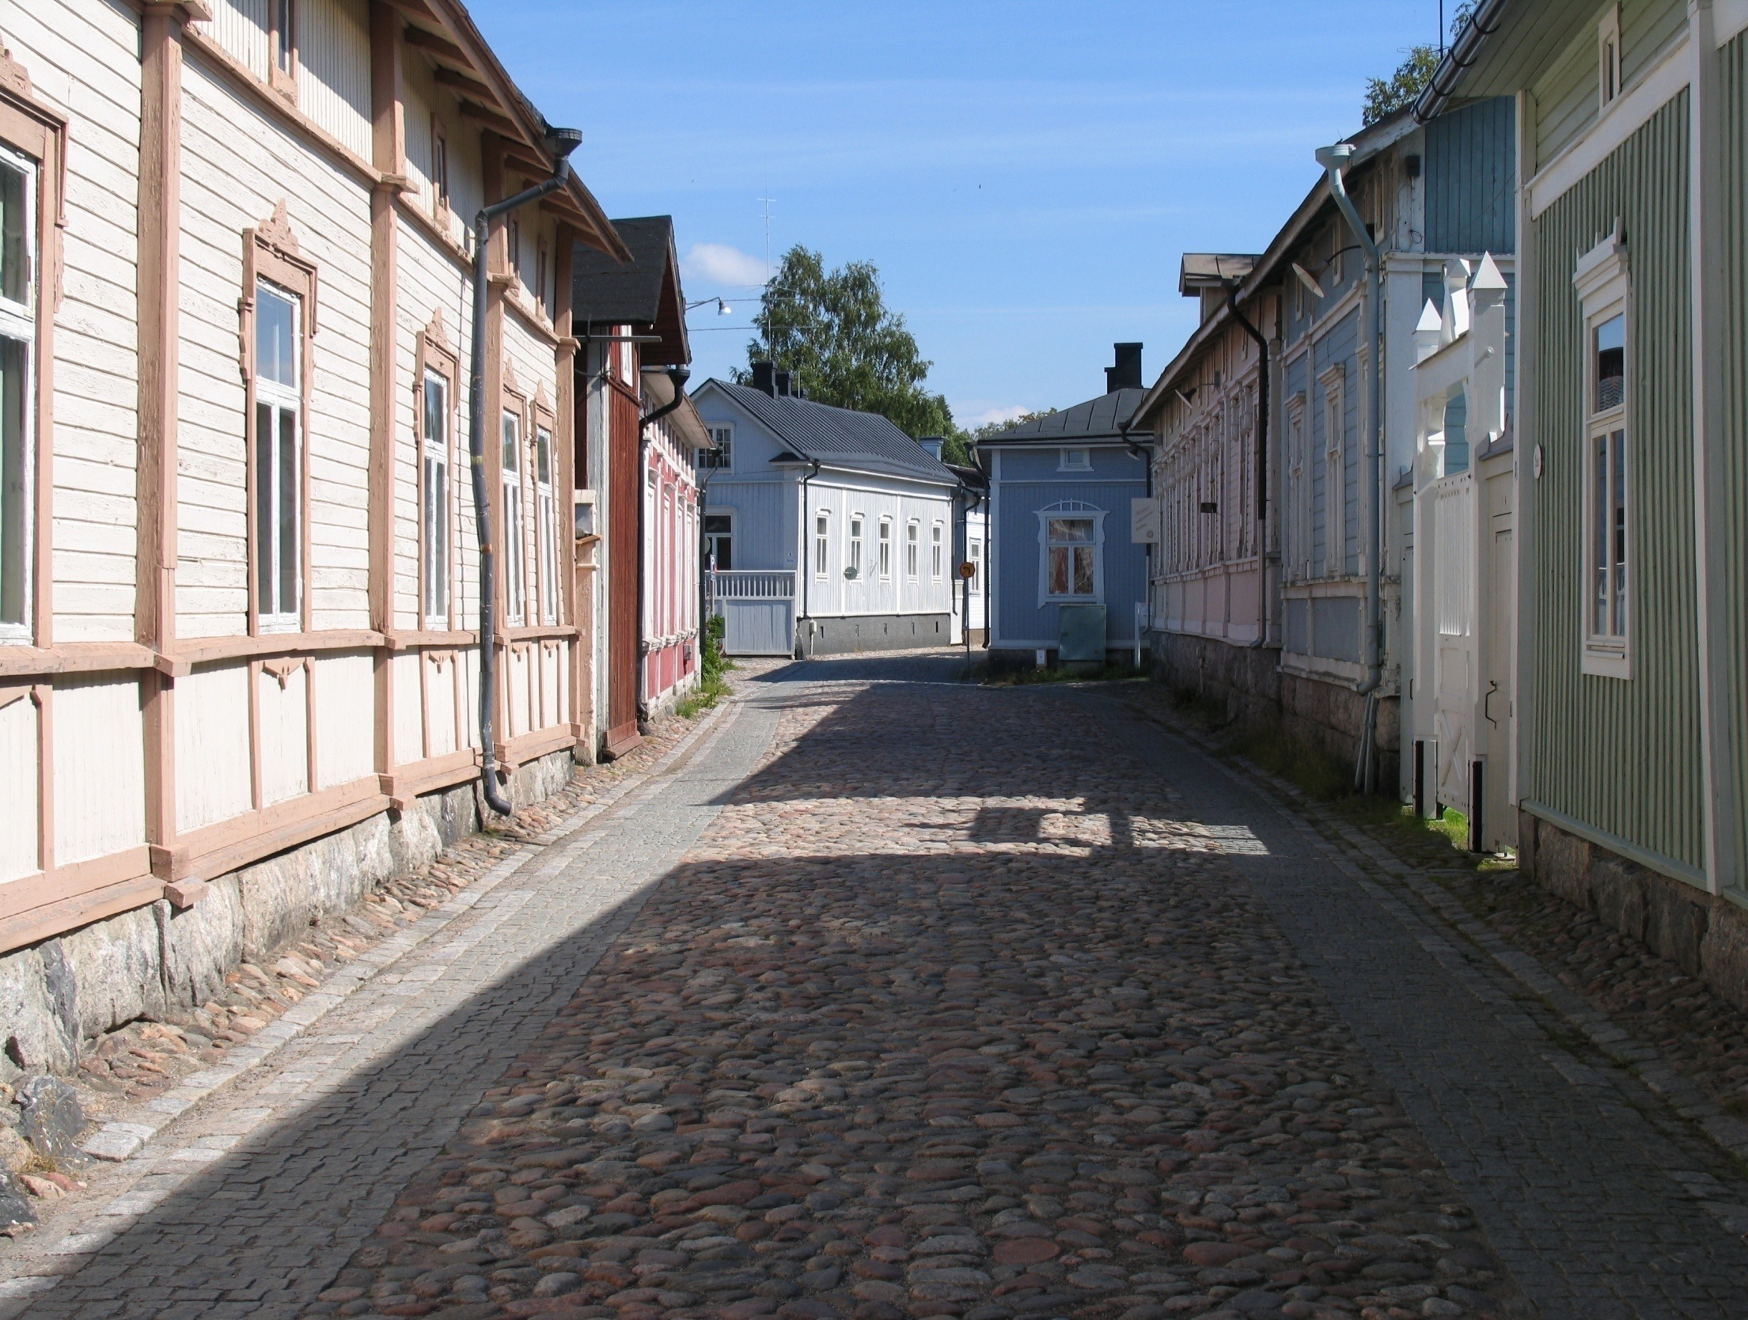
Case Vanha-Rauma
Lisätietoja:
Suojeltu
Asemakaava jo keskiajalla
Pohjoismaiden laajin, yhtenäisin ja parhaiten säilynyt vanha puukaupunkialue
Laajuus: 29 hehtaaria
Tontteja 250
Rakennuksia 600
Asukkaita 800
Ensimmäinen Vanhan Rauman rakennuskantaa suojeleva yleiskaava vahvistettiin 1980-luvun alussa.
Unescon maailmanperintöluetteloon vuonna 1991
Kaavamuutos on tullut vireille 2019

Slide 14
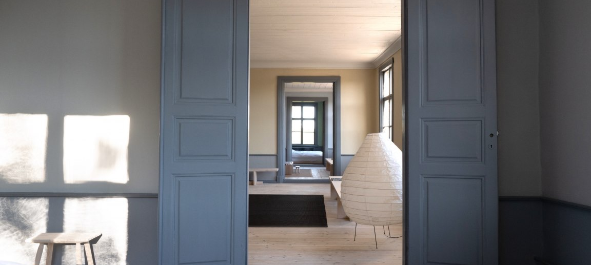
Mitkä sitten ovat yleisimmät rakentamisessa käytettävät puulajit?
Akolan Kartano
JKMM Arkkitehdit
Kuva: Teemu Kurkela

Slide 15
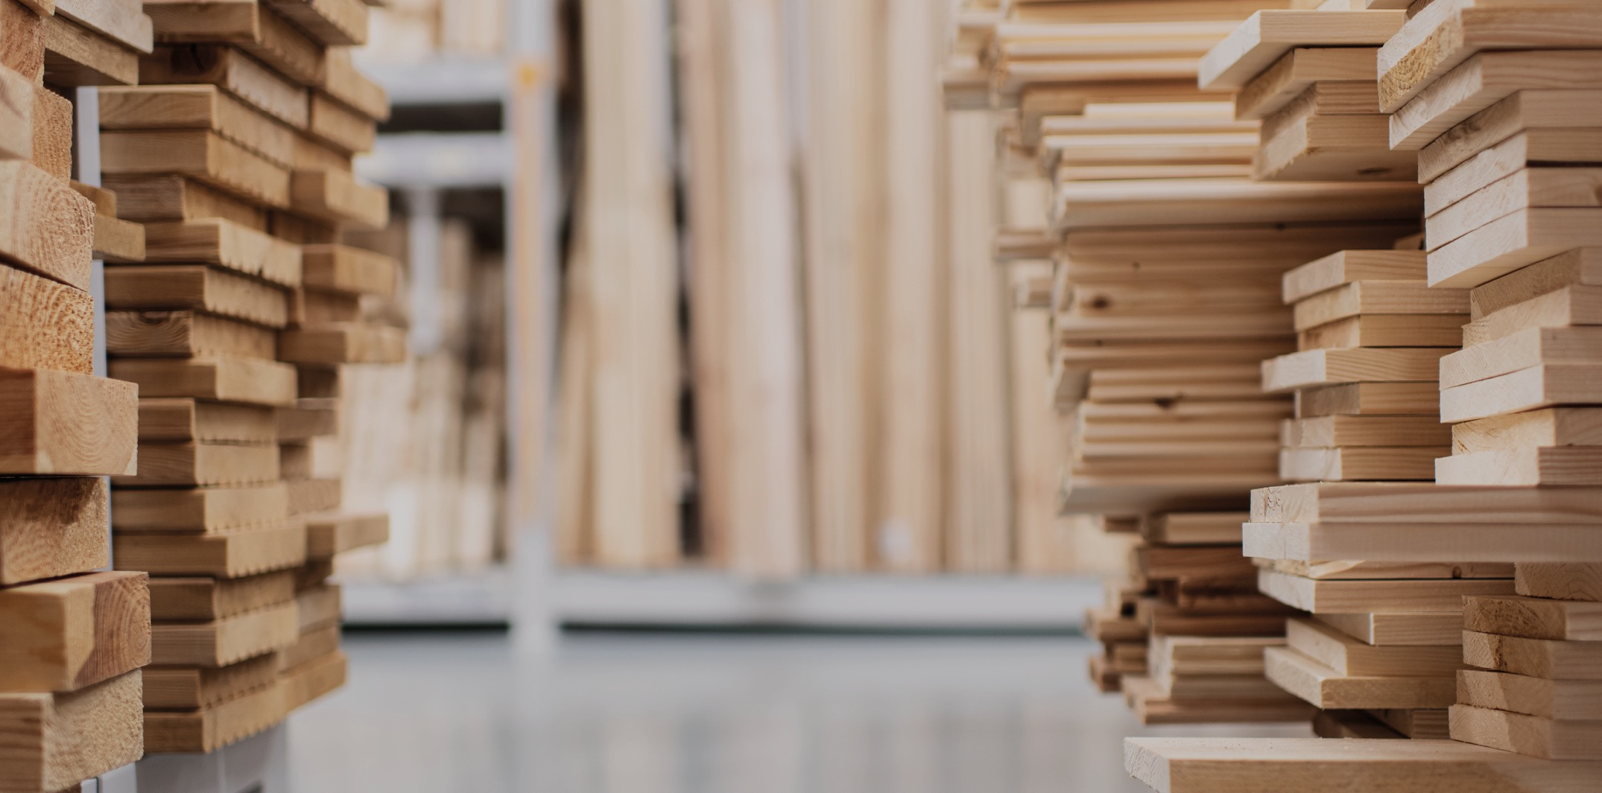
Mänty ja kuusi ovat yleisimmät rakennuspuulajit. Mänty ja kuusi ovat ominaisuuksiltaan melko lähellä toisiaan ja esimerkiksi rakenteissa niiden sallitut jännitykset ovat yhtä suuret. Mänty on hieman kovempaa ja painavampaa kuin kuusi.
Lähde: Puuinfon puutavaraopas 2019

Slide 16
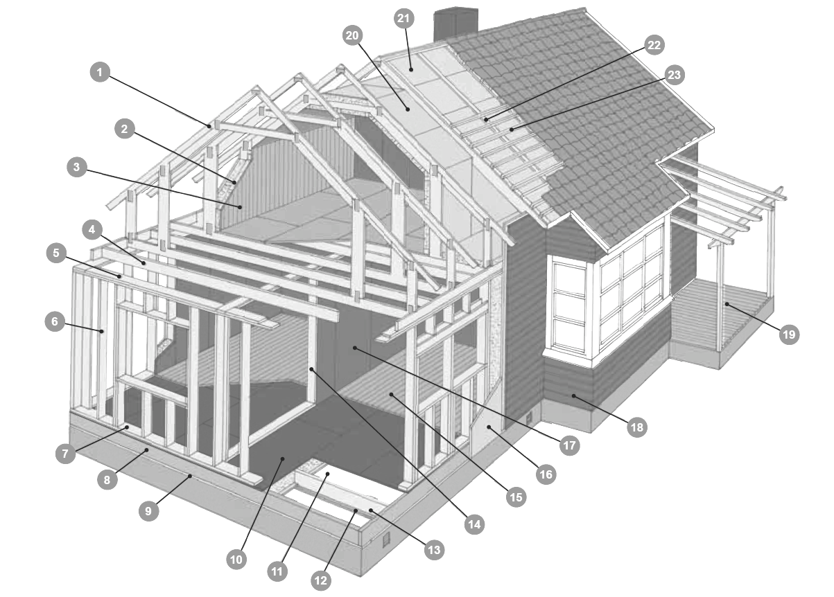
Mitä puulajia tai tuotetta käytetään missäkin kohdassa rakennusta?
Lähde: Puuinfon puutavaraopas 2019

Slide 17
Tuotteita
Vesikatteen alusrakennelevy
Yläpohjan tuulensuojalevy
Tuuletusrima
Tehdasvalmisteinen naulalevyristikko
Vesikatteen ruode
Mahdollinen lisäkoolaus
Sisäverhouslauta
Välipohjapalkki
Ulkoseinän yläohjauspuu
Ulkoseinän runkotolppa
Terassilauta
Ulkoverhouslauta
Ulkoseinän alaohjauspuu
Seinien rakennuslevyt
Kehäpalkki
Ulkoseinän tuulensuojalevy
Alaohjauspuu
Lattialauta
Kantavan väliseinän runkopalkki
Alaslattialevy
Alapohjapalkki
Alapohjan tuuletuslevy
Tuulensuojalevyn kannatuslauta
Lähde: Puuinfon puutavaraopas 2019

Slide 18
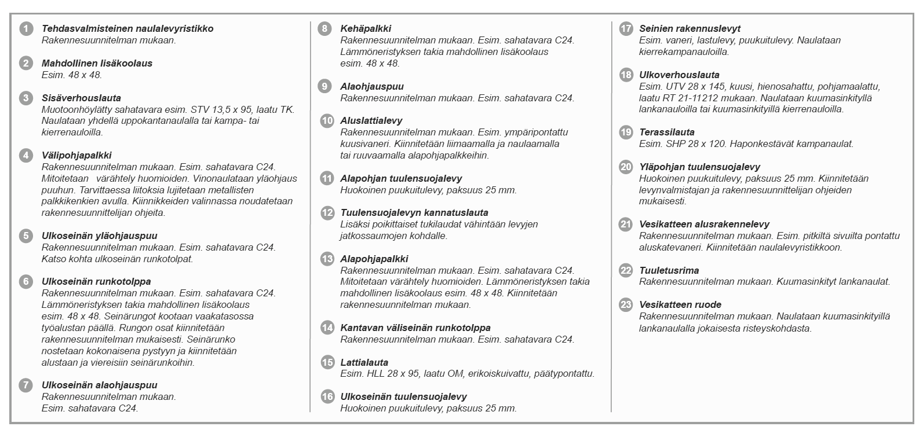
Tuotteiden puulajit ja dimensiot
Lähde: Puuinfon puutavaraopas 2019

Slide 19
Esimerkki: julkisivu
Hyvin suunniteltu, pintakäsitelty ja huollettu puujulkisivu kestää kymmeniä vuosia. Suomessa on lukuisia esimerkkejä jopa yli 100 vuotta vanhoista, edelleen hyväkuntoisista puujulkisivuista.
Lähde: Puuinfo, Kestävät puujulkisivut -julkaisu

Slide 20
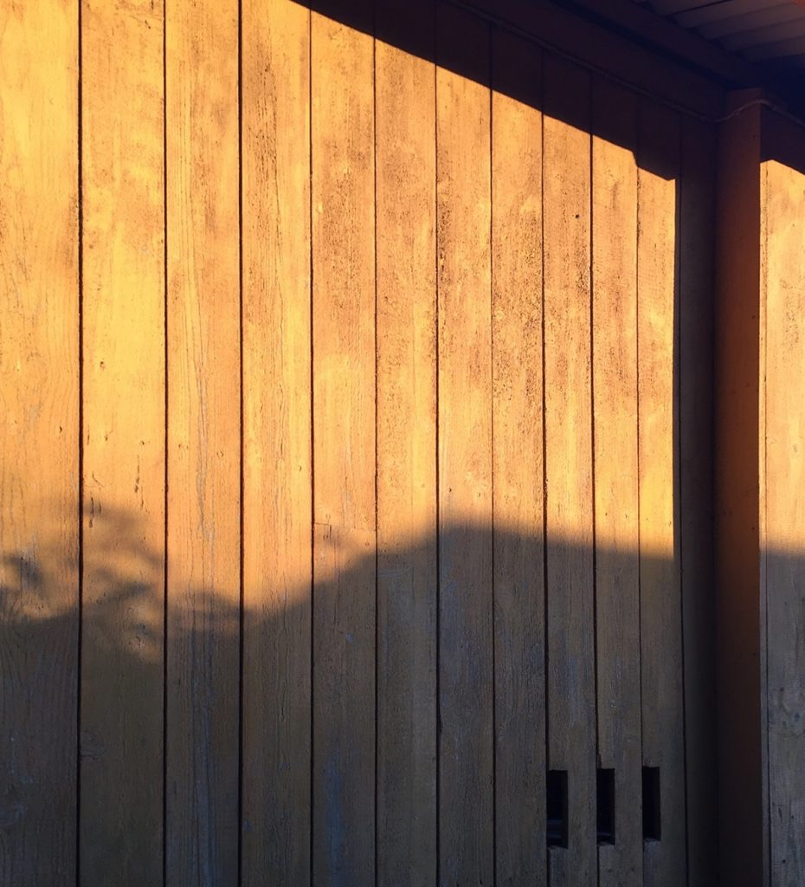
Pitkäaikaiskestävyys
Paksu lauta (suositus min. 28 mm)
Laadukas puutavara
Kuiva puutavara
Rakenteellinen suojaus, detaljit huolella
Ei mielellään jatkoksia
Hyvä pintakäsittely-yhdistelmä
Taustan tuuletus
Ylläpito / huolto
Kuva: SAATSI arkkitehdit

Slide 21



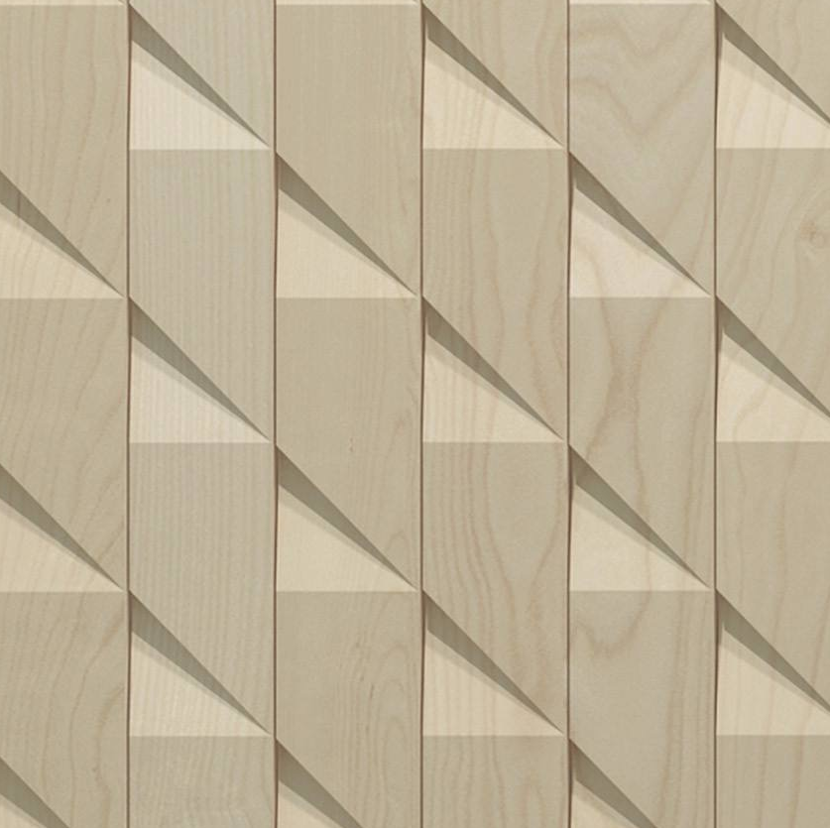
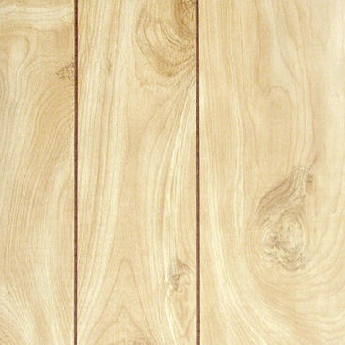
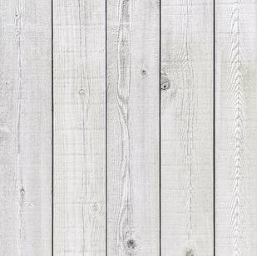
Puunkäyttö julkisivussa
Lopputuloksen kannalta oleellisia asioita ovat esimerkiksi:
Tekstuurit
Puun dimensiot
Pintakäsittely
CLT-elementti
raakalauta
rimoitus
CNC-jyrsitty lauta
paneeli
kuultokäsittelty

Slide 22
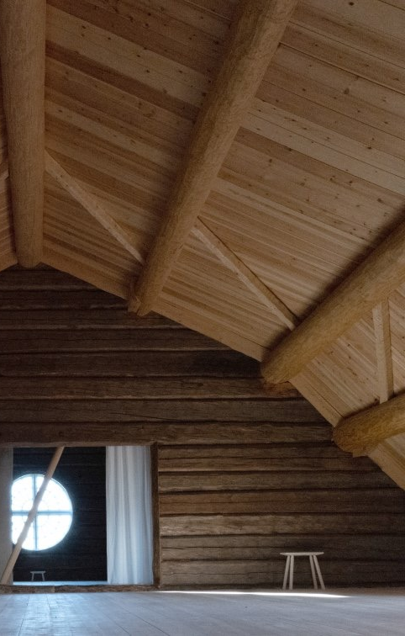
Puu on luonnonmateriaali joka käytön jälkeen voidaan palauttaa ekologiseen kiertokulkuun ympäristöä turmelematta. Puuta on helppo työstää yksinkertaisin työkaluin.
Akolan Kartano
JKMM Arkkitehdit
Kuva: Teemu Kurkela

Slide 23
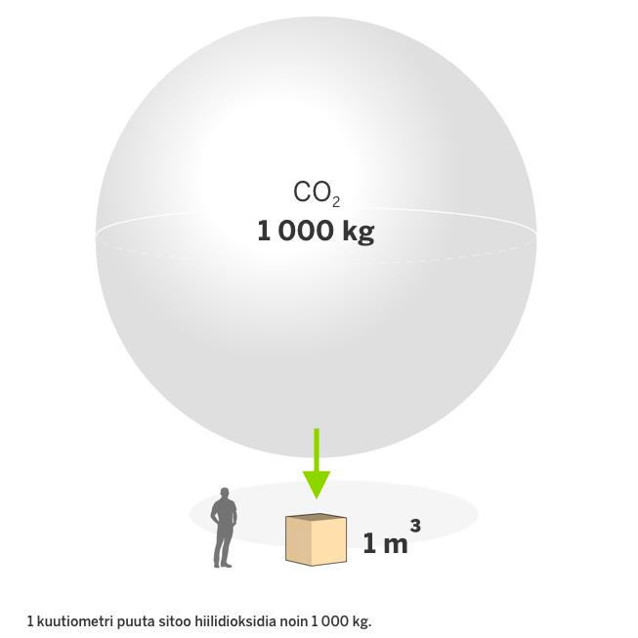
Puu sitoo tehokkaasti hiilidioksidia
Lähde: Metsä Group

Slide 24
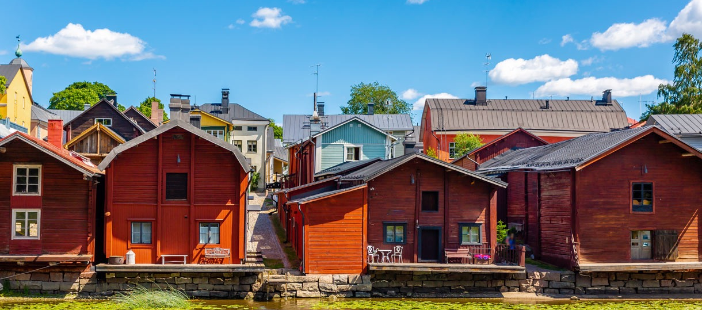
Puu sitoo tehokkaasti hiilidioksidia
Esimerkiksi suomalainen puurakenteinen omakotitalo sitoo rakenteissaan keskimäärin 30 tonnia hiilidioksidia. Tämä puun hiilensidonta-arvo vastaa yhden kuluttajan keskivertoautoilun yli 10 vuoden hiilidioksidipäästöjä.
Lähde: https://www.metsafibre.com/fi/media/Erinomaisuus-ja-Innovaatiot/Pages/Sahatavara-sitoo-hiilta-koko-elinkaarensa-ajan.aspx

Slide 25
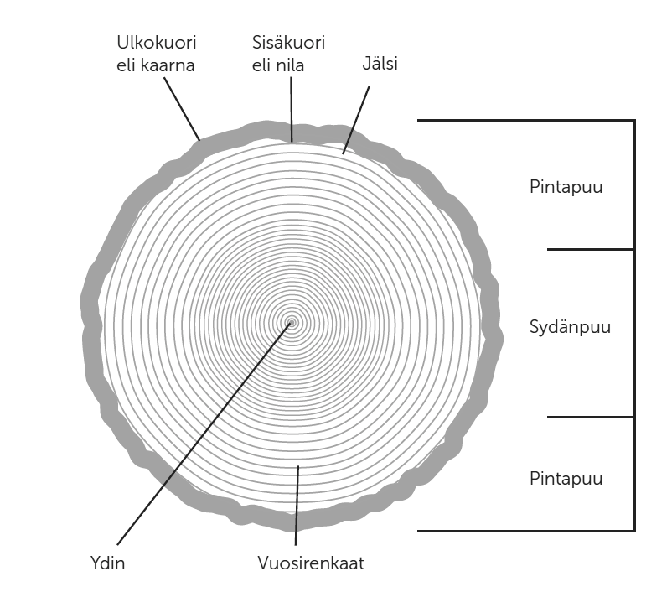
25
Puu on lujaa ja kevyttä. Luonnon materiaalina puun ominaisuudet, kuten ulkonäkö, lujuus ja muut fysikaaliset ominaisuudet vaihtelevat.
Lähde: Puuinfon puutavaraopas 2019

Slide 26
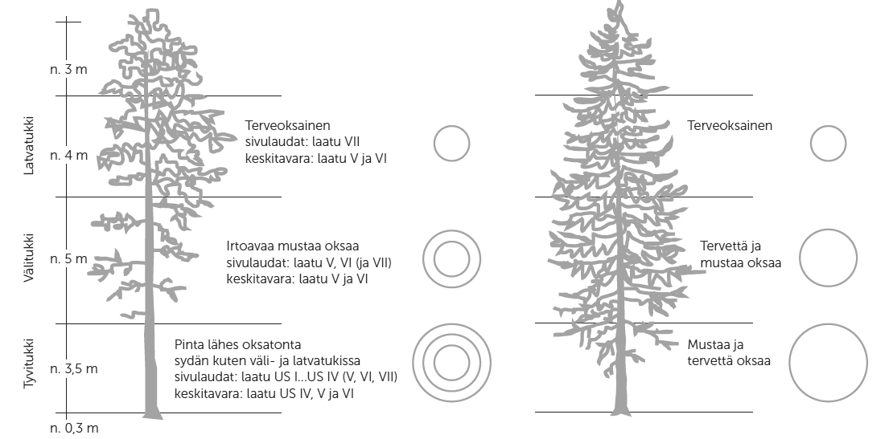
Puu eri osista saatavan sahatavaran jakautuminen laatuluokkiin
26
Tukkien laatulajittelu tapahtuu ABC-lajitteluna:
Paras oksaton tyvitukki on A-laatua, terveoksainen latva B-laatua ja välitukki C-laatua.
Lähde: Puuinfon puutavaraopas 2019

Slide 27
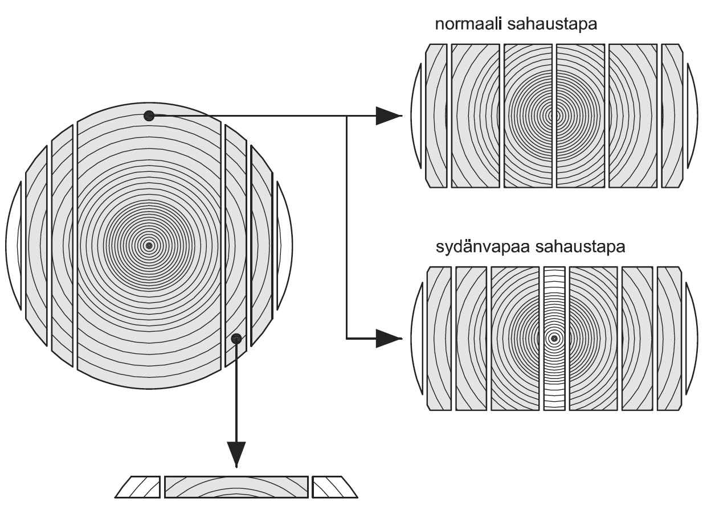
Tukin sahaus
27
Lähde: Puuinfon puutavaraopas 2019

Slide 28
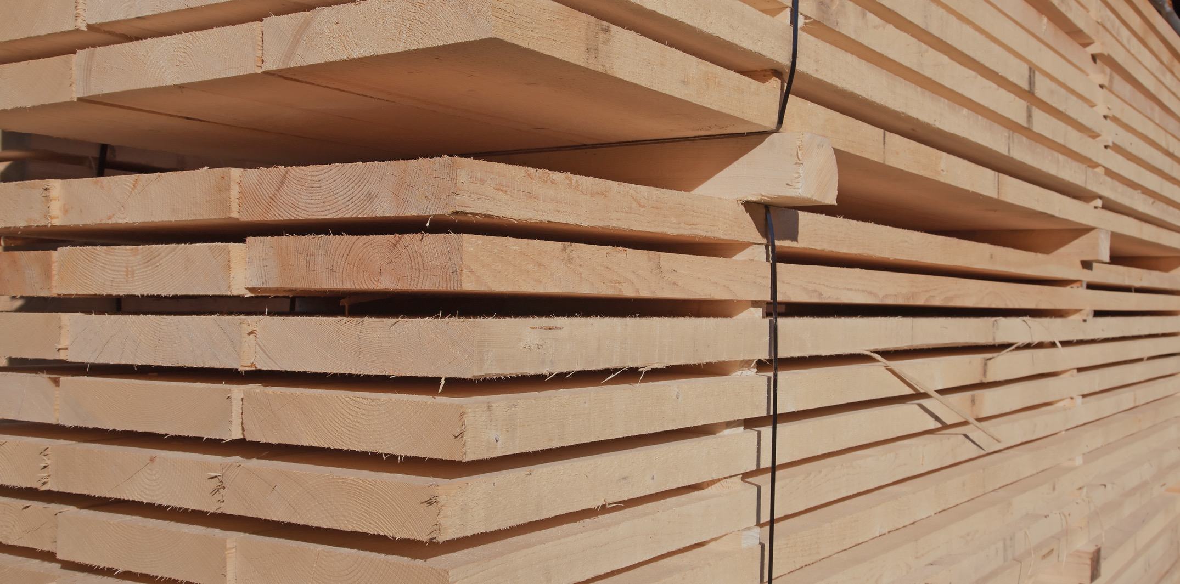
Tukin sahaus
28
Pohjoismainen sahauskäytäntö käsittää kaksi sahaustapaa, jotka ovat normaali sahaustapa ja sydänvapaa sahaustapa. Pohjoismainen sahauskäytäntö on yleinen sahaustapa Suomen sahateollisuudessa ja sillä saavutetaan sahattujen kappaleiden hyvä muotopysyvyys, koska sahauksen yhteydessä puun sisäiset jännitykset poistetaan. Tämä tapahtuu normaalissa sahaustavassa sydänhalkaisun avulla ja sydänvapaassa sahaustavassa poistamalla puun ydin varsinaisista päätuotteista.

Slide 29
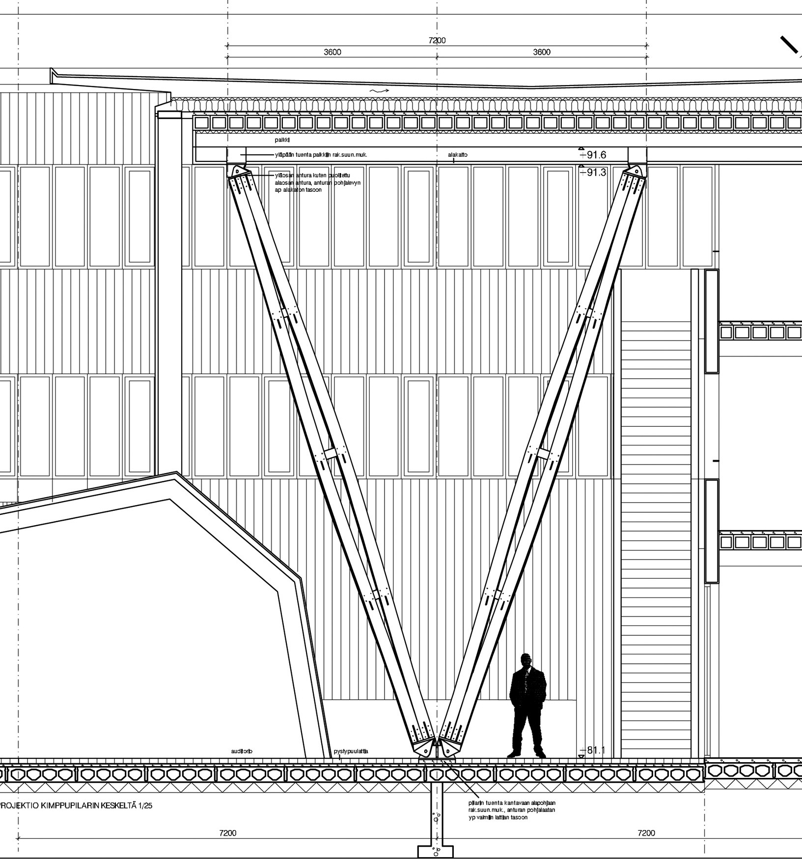
Puun lujuus
Suhteessa painoonsa puu on lujempaa kuin mikään muu rakennusmateriaali.
Ilmakuivan kuusi- ja mäntypuun tiheys, jonka yksikkönä käytetään kg/m3, on vain 1/13 teräksen ja 1/4 betonin tiheydestä.
Arkkitehtitoimisto Sarc, Metla-Talo

Slide 30
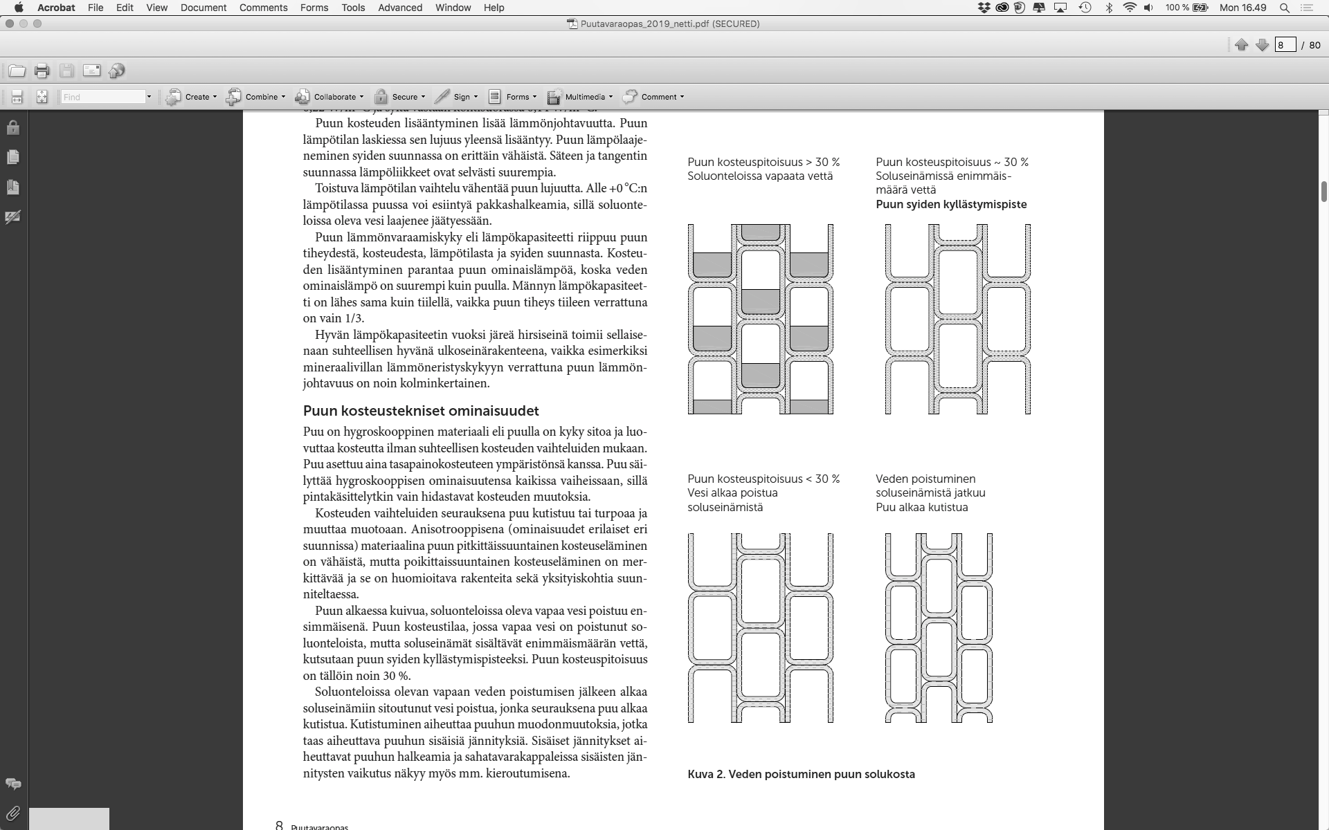
Veden poistuminen puun solukosta
Lähde: Puuinfon puutavaraopas 2019

Slide 31
Puun lämmöneristyskyky on 400 kertaa parempi kuin teräksen,1500 kertaa parempi kuin alumiinin ja 12 kertaa parempi kuin betonin, kun verrataan aineiden lämmönjohtavuutta. Siksi kosteus ei tiivisty puun pinnalle ja se tuntuu miellyttävältä niin kuumassa kuin kylmässäkin. Puu laajenee lämmön vaikutuksesta vain kolmanneksen teräkseen ja betoniin verrattuna. Toisaalta puu turpoaa jonkin verran kostuessaan ja kutistuu kuivuessaan.

Slide 32
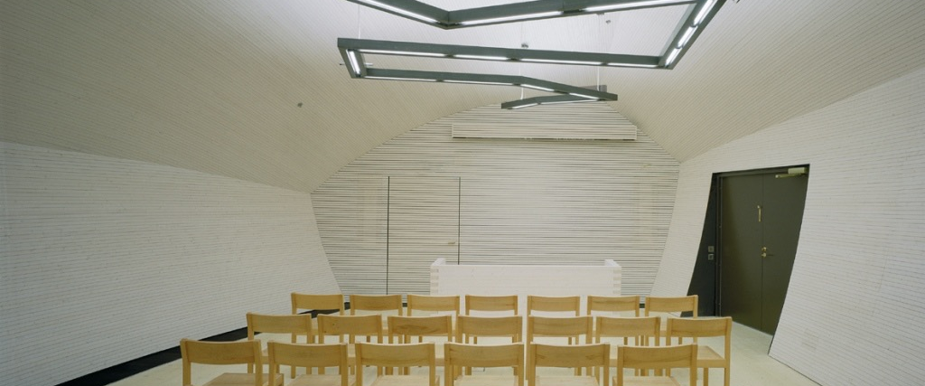
Puurakentamisessa on myös erityiskysymyksiä, jotka tulee tietää:

Slide 33
Puurakennuksen runkojärjestelmä tulisi olla tiedossa ja mukana suunnittelussa ennen kuin ensimmäistäkään viivaa talosta piirretään

Slide 34
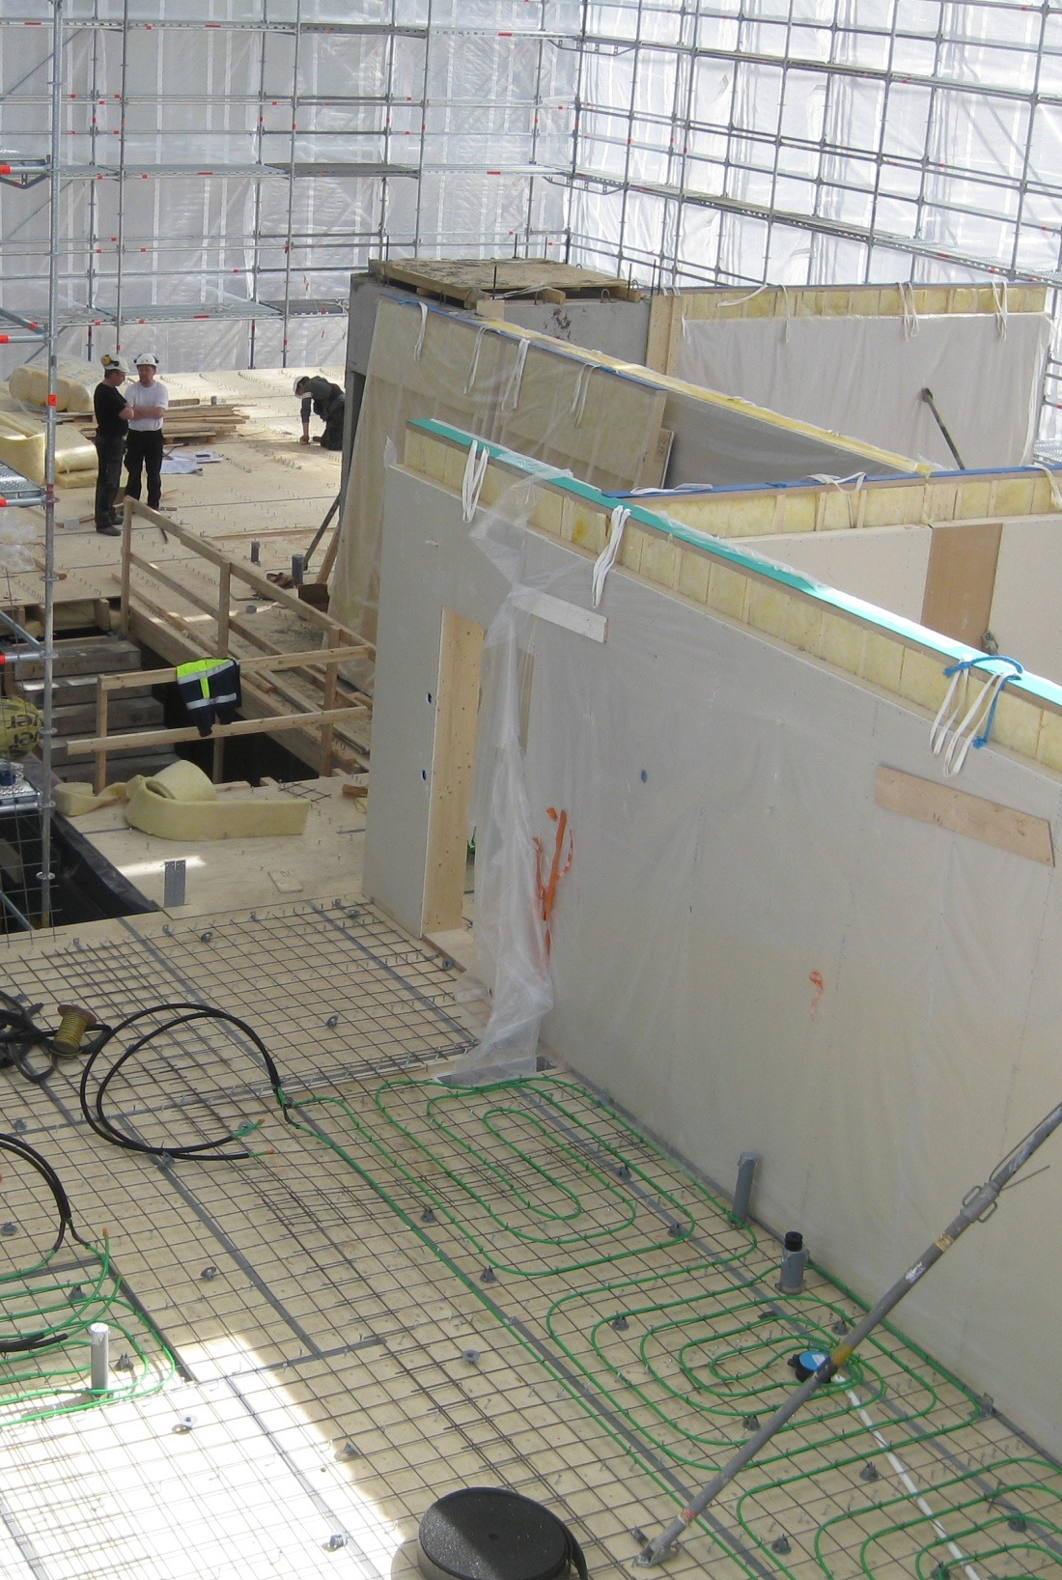
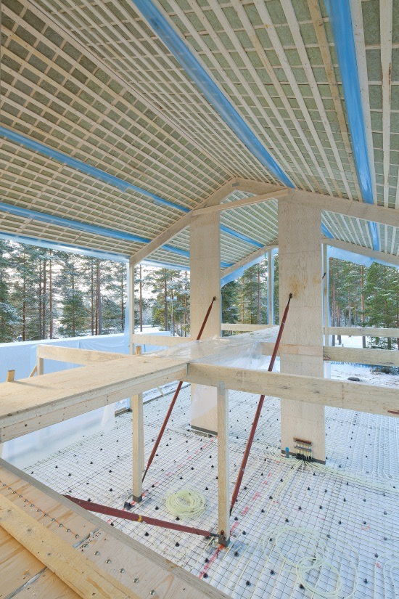
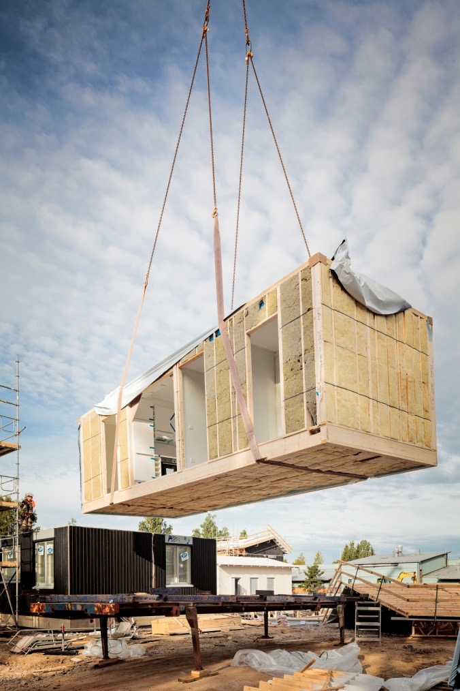
Runkojärjestelmiä
Tasoelementit
Pilari-palkki
Tilaelementit

Slide 35
Vielä muutama juttu rakentamismääräyksistä...

Slide 36
Suomen rakentamismääräykset uudistettiin 1.1.2018 alkaen
Asuntosuunnittelu: Ympäristöministeriön asetus asuin-, majoitus- ja työtiloista 1008 / 2017 + esteettömyyttä koskeva asetus 241 / 2017
Energiatehokkuus ja lämmöneristys: Ympäristöministeriön asetus rakennusten energiatehokkuudesta 1010 / 2017
Paloturvallisuus: Ympäristöministeriön asetus rakennusten paloturvallisuudesta 848 / 2017
Ääneneristys: Ympäristöministeriön asetus rakennusten ääniympäristöistä 796 / 2017

Slide 37
Voidaanko puurakentamista ohjailla esim. kaavoituksella?

Slide 38
Kyllä. Puurakentamista voidaan määrätä asemakaavalla ja asemakaavamääräyksillä julkisivujen osalta kuin myös rakennusrungon osalta.
Korkeimman hallinto-oikeuden päätös, 10.4.2015; Dnro 2337 / 1 / 13

Slide 39
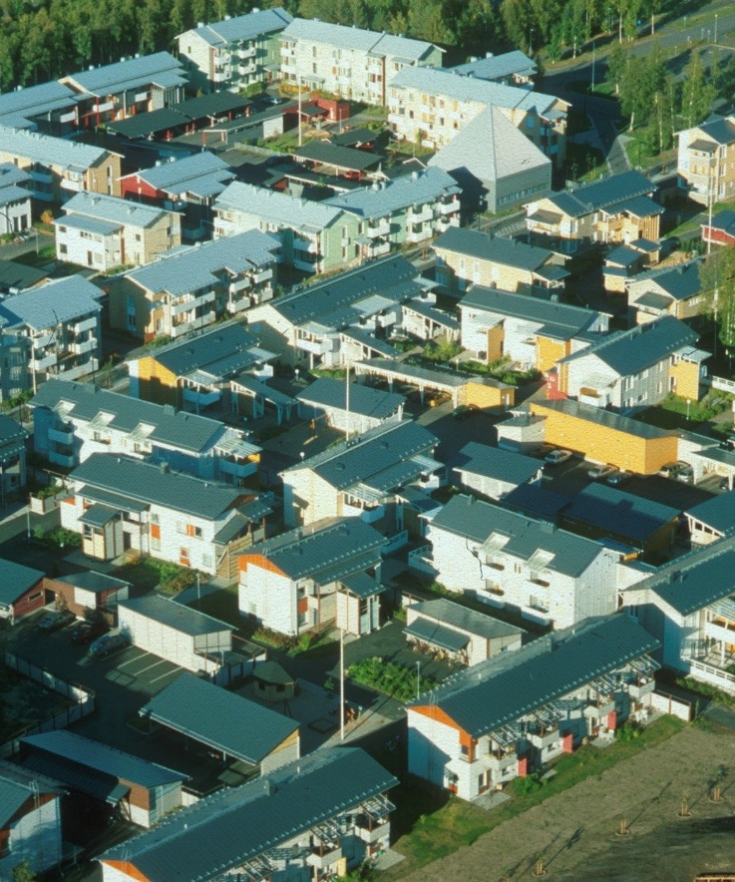
Korkeimman hallinto-oikeuden päätös, 10.4.2015; Dnro 2337 / 1 / 13
Puurakentamista voidaan määrätä asemakaavalla ja asemakaavamääräyksillä julkisivujen osalta kuin myös rakennusrungon osalta.
Toinen tehokas tapa on määrätä ja ohjata puurakentamista tontinluovutusehdoilla.

Slide 40
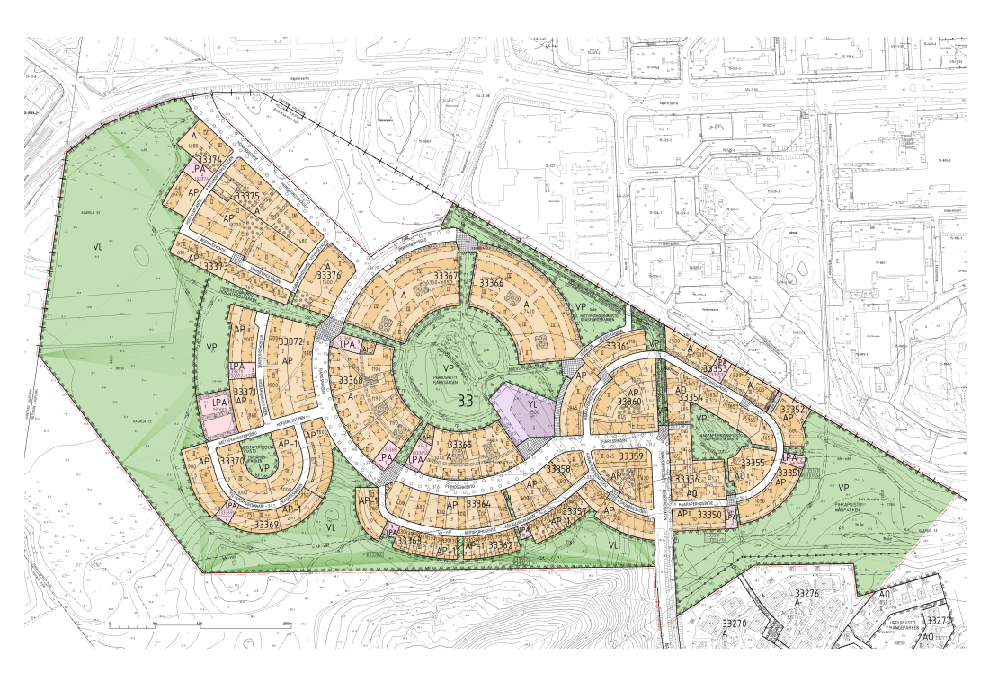
Case Honkasuon asemakaava
Honkasuo, Helsinki, 2017
Kuva: Helsingin kaupunki

Slide 41
Ote Honkasuon asemakaavan tiivistelmästä
“Asemakaava mahdollistaa lähes 1 600 asukkaan tiiviin ekologisen kaupunkikylän rakentamisen Honkasuolle. Kokonaiskerrosala on noin 65 000 k-m2.
Alueelle tulee monipuolinen rakennuskanta omakotitaloista kaupunkipientaloihin, rivitaloista yhtiömuotoisiin erillistaloihin ja pienkerrostaloihin. Honkasuolla noudatetaan matalaenergiarakentamisen periaatteita ja uusiutuvan energian tuottamiseen tarkoitetut laittee suunnitellaan osana rakennusten arkkitehtonista ilmettä.
Honkasuo on puurakentamisalue. Alueelle tulee päiväkoti ja tilat peruskoulun alaluokille. Asuntorakennusten pohjakerroksiin osoitetaan liiketiloja ja työtiloja, jotka mahdollistavat etätyöskentelyä ja lähipalvelujen syntymistä. Alueen sydän on kalliokumpareen ympärille kiertyvä niittypuisto palstaviljelyalueineen, pelikenttineen ja leikkipaikkoineen. Pienempiä korttelipuistikkoja on rakentamisen lomassa. Honkasuon länsiosan geologisesti arvokkaan turvesuon reunaan rakennetaan seudullisesti merkittävä virkistysreitti etelästä pohjoiseen.”

Slide 42
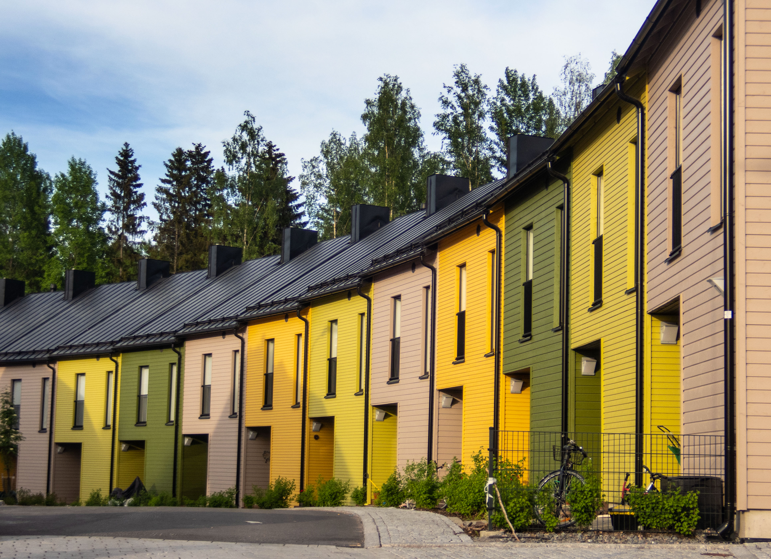
Honkasuo, Helsinki, 2017
Kuva: Helsingin kaupunki

Slide 43
Toinen tehokas tapa on määrätä ja ohjata puurakentamista tontinluovutusehdoilla, mutta niistä vielä lisää myöhemmin…
Korkeimman hallinto-oikeuden päätös, 10.4.2015; Dnro 2337 / 1 / 13

Slide 44
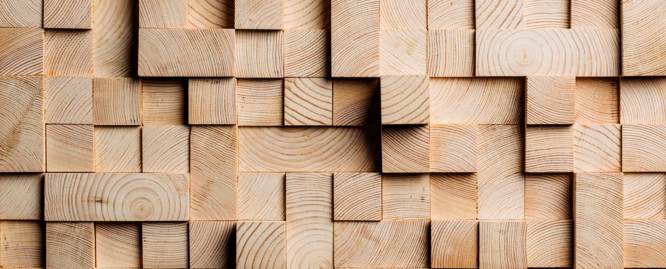
Nyt voimme lähteä tarkemmin tutkimaan puun mahdollisuuksia korjausrakentamisessa!

